Slide 1
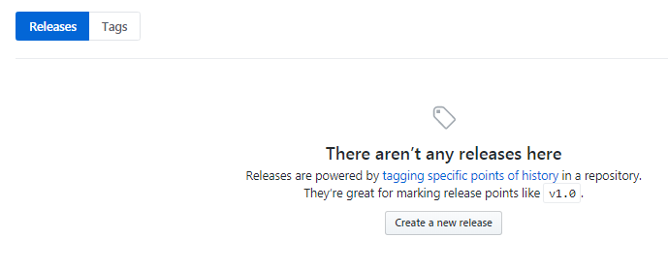
Git release 버전 관리.

Slide 2
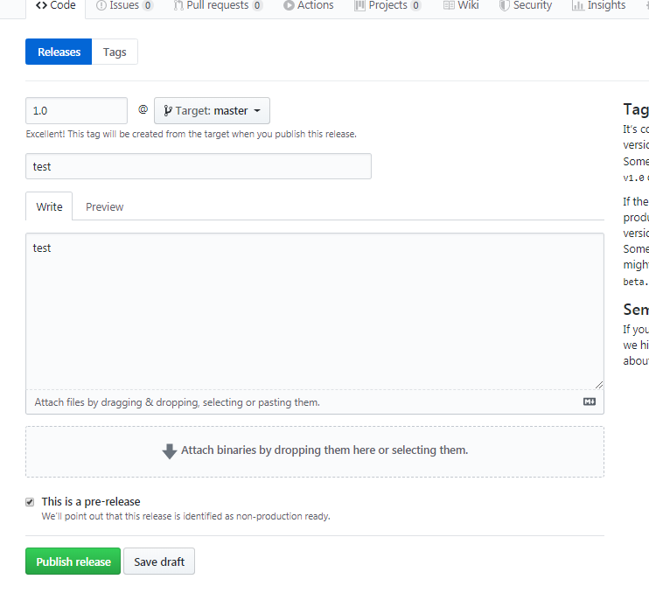

Git release 버전 관리.

